Slide 1


CURSO
Colores y Señales de Seguridad e Higiene, e Identificación de riesgos por Fluidos Conducidos en Tuberias.
NOM-026-STPS-2008

Slide 2

Temario
1. Objetivo
9. Identificación de riesgos por fluidos conducidos en tuberías
2. Campo de aplicación
3. Referencias
10. Unidades de verificación
4. Definiciones y simbología
11. Procedimiento para la evaluación de la conformidad
5. Obligaciones del patrón
6. Obligaciones de los trabajadores
12. Vigilancia
13. Bibliografía
7. Colores de seguridad y colores contrastantes
14. Concordancia con normas internacionales
8. Señales de seguridad e higiene

Slide 3



NORMA
NOM-026-STPS-2008
Norma Oficial Mexicana NOM-026-STPS-2008, Colores y Señales de Seguridad e Higiene, e Identificación de riesgos por fluidos conducidos en tuberías.
INSTRUCTOR: Andrés Cavezza.

Slide 4

1. Objetivo
Establecer los requerimientos en cuanto a los colores y señales de seguridad e higiene y la identificación de riesgos por fluidos conducidos en tuberías.

Slide 5

2. Campo de Aplicación
Esta Norma rige en todo el territorio nacional y aplica en todos los centros de trabajo, excepto lo establecido en el apartado siguiente.
La presente Norma no aplica en:
  La señalización para la transportación terrestre, marítima, fluvial o aérea, que sea competencia de la Secretaría de Comunicaciones y Transportes.
  La identificación de riesgos por fluidos conducidos en tuberías subterráneas u ocultas, ductos eléctricos y tuberías en centrales nucleares.
  Las tuberías instaladas en las plantas potabilizadoras de agua, así como en las redes de distribución de las mismas, en lo referente a la aplicación del color verde de seguridad.

Slide 6

3. Referencias
Para la correcta interpretación de esta Norma, debe consultarse la siguiente Norma Oficial Mexicana vigente o la que la sustituya:
NOM-018-STPS-2000, Sistema para la identificación y comunicación de peligros y riesgos por sustancias químicas peligrosas en los centros de trabajo.

Slide 7

4. Definiciones
Banda de identificación: disposición del color de seguridad en forma de cinta o anillo transversal a la sección longitudinal de la tubería.
Color de seguridad: color de uso especial y restringido, cuya finalidad es indicar la presencia de peligro, proporcionar información, o bien prohibir o indicar una acción a seguir.

Slide 8

4. Definiciones
Color contrastante: aquel que se utiliza para resaltar el color de seguridad.
Dictamen de verificación: documento que emite y firma la Unidad de Verificación, en el cual se resume el resultado de la verificación de cumplimiento con esta Norma Oficial Mexicana en un centro de trabajo.

Slide 9

4. Definiciones
Evaluación de la conformidad: determinación del grado de cumplimiento con la Norma Oficial Mexicana.
Fluidos: sustancias líquidas o gaseosas que, por sus características fisicoquímicas, no tienen forma propia, sino que adoptan la del conducto que las contiene.

Slide 10

4. Definiciones
Fluidos peligrosos: líquidos y gases que pueden ocasionar un accidente o enfermedad de trabajo por sus características intrínsecas; entre éstos se encuentran los inflamables, combustibles, inestables que puedan causar explosión, irritantes, corrosivos, tóxicos, reactivos, radiactivos, los que impliquen riesgos por agentes biológicos, o que se encuentren sometidos a condiciones extremas de presión o temperatura enun proceso.
Fluidos de bajo riesgo: líquidos y gases cuyas características intrínsecas no son peligrosas por naturaleza, y cuyas condiciones de presión y temperatura en el proceso no rebasan los límites establecidos en la presente Norma.

Slide 11

4. Definiciones
Procedimiento para la evaluación de la conformidad (PEC): metodología establecida para determinar el grado de cumplimiento con la presente Norma Oficial Mexicana.
Señal de seguridad e higiene: sistema que proporciona información de seguridad e higiene. Consta de una forma geométrica, un color de seguridad, un color contrastante y un símbolo.

Slide 12

4. Definiciones
Símbolo: elemento gráfico para proporcionar información de manera concisa.
Tuberías: conducto formado por tubos, conexiones y accesorios instalados para conducir fluidos.

Slide 13

4. Definiciones
Unidad de verificación (UV): persona física o moral acreditada y aprobada para llevar acabo la verificación del cumplimiento con la Norma Oficial Mexicana.
Verificación: constatación ocular y comprobación mediante muestreo, medición, pruebas de laboratorio, o examen de documentos que se realizan para evaluar la conformidad en un momento determinado.

Slide 14
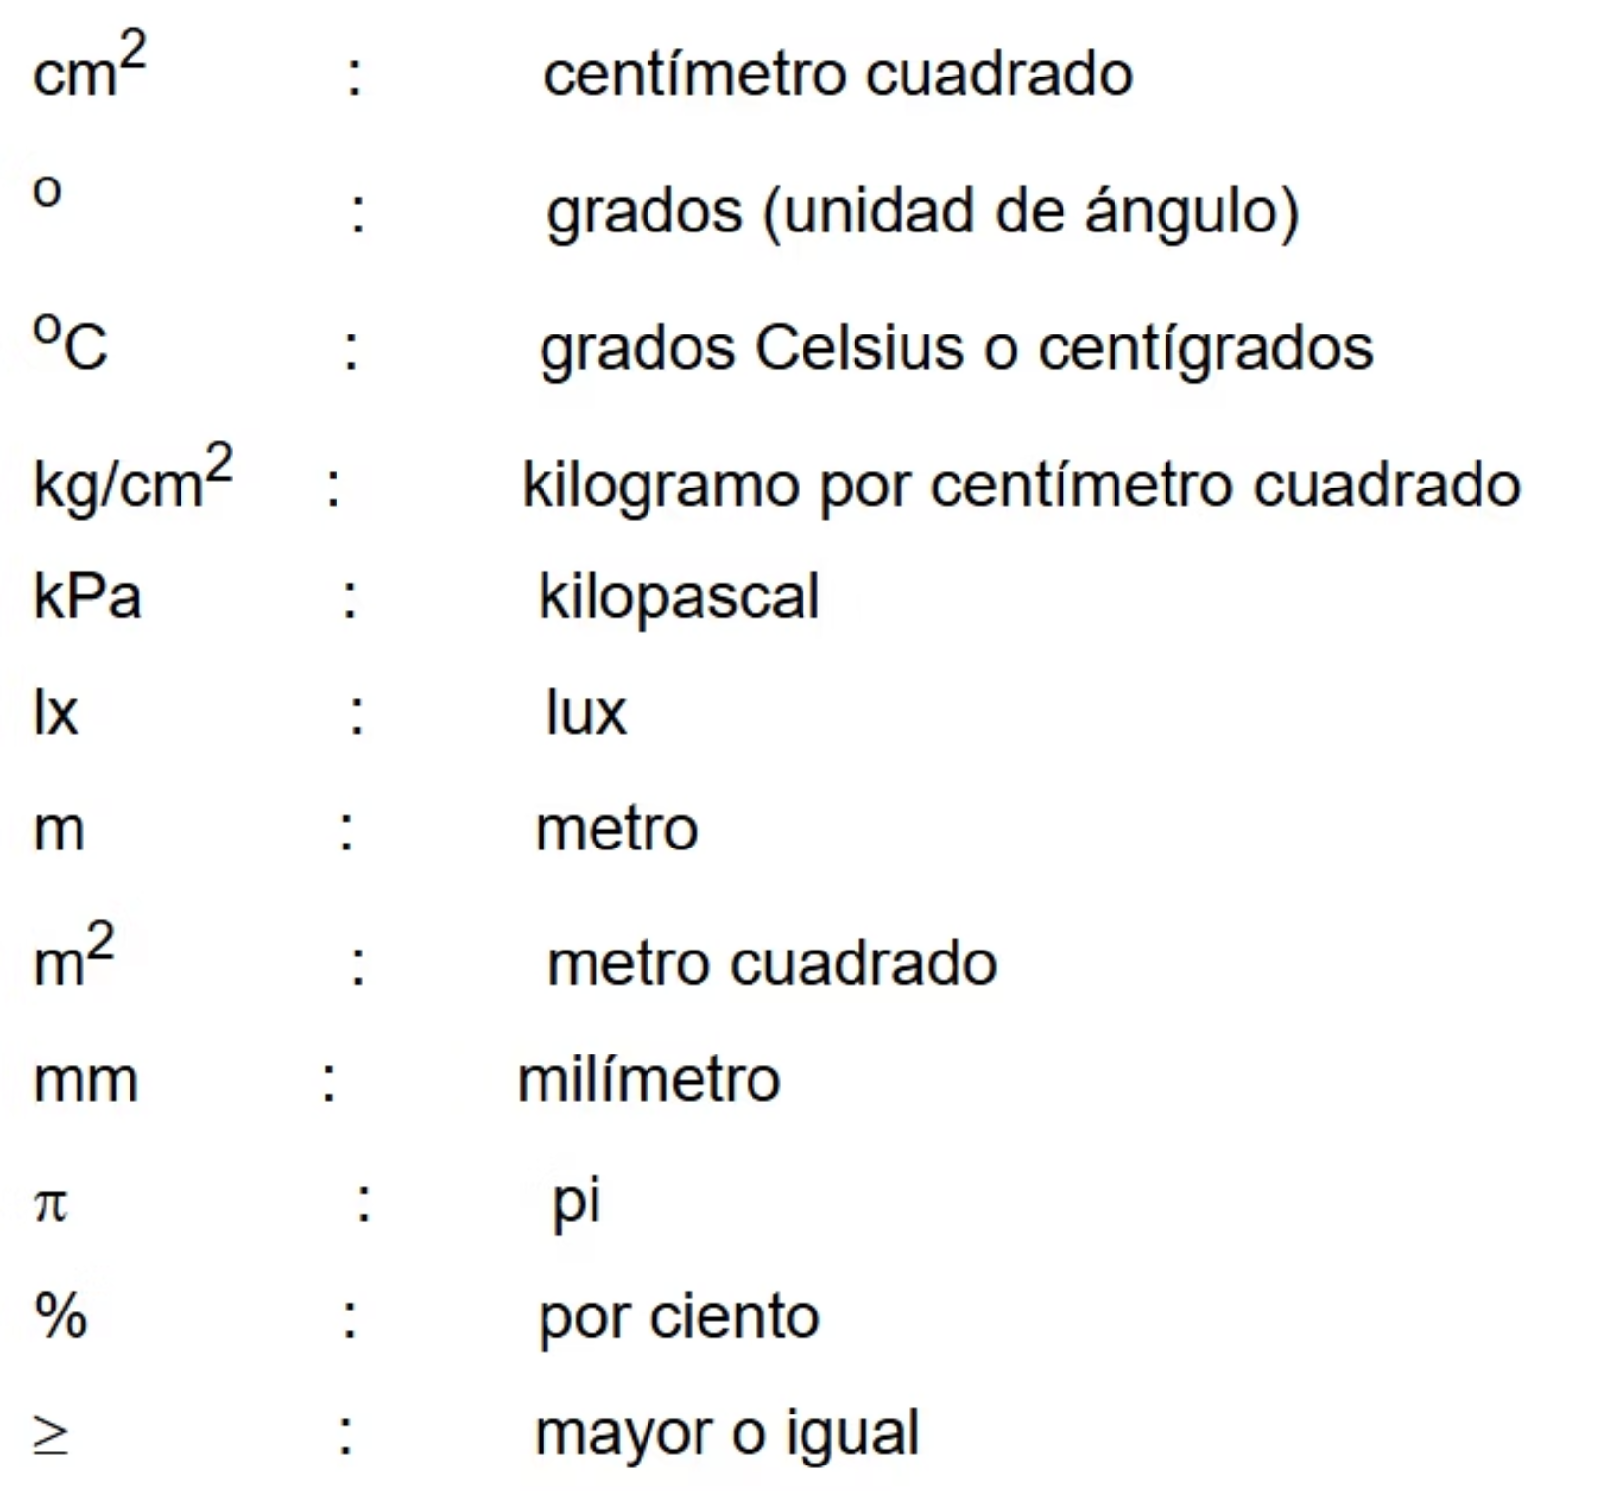
4. Simbología

Slide 15

5. Obligaciones del PatrÓn
Mostrar a la autoridad del trabajo, cuando ésta así se lo solicite, los documentos que la presente Norma le obligue a elaborar o poseer.
Proporcionar capacitación a los trabajadores sobre la correcta interpretación de los elementos de señalización del centro de trabajo.

Slide 16

5. Obligaciones del Patron
Garantizar que la aplicación del color, la señalización y la identificación de la tubería estén sujetos a un mantenimiento que asegure en todo momento su visibilidad y legibilidad.
Ubicar las señales de seguridad e higiene de tal manera que puedan ser observadas e interpretadas por los trabajadores a los que están destinadas, evitando que sean obstruidas o que la eficacia de éstas sea disminuida por la saturación de avisos diferentes a la prevención de riesgos de trabajo.

Slide 17

5. Obligaciones del Patron
Las señales deben advertir oportunamente al observador sobre:
  La ubicación de equipos o instalaciones de emergencia.
  La existencia de riesgos o peligros, en su caso.
  La realización de una acción obligatoria.
  La prohibición de un acto susceptible de causar un riesgo.

Slide 18

6. Obligaciones de los Trabajadores
Participar en las actividades de capacitación organizadas por el Patrón.
Respetar y aplicar los elementos de señalización establecidos por el patrón.

Slide 19


7. Colores de seguridad y colores contrastantes
En el presente capítulo se indican los colores de seguridad y contrastantes, así como su significado. No se incluye el significado de colores utilizados en códigos específicos ni los establecidos en la NOM‑018‑STPS‑2000.

Slide 20
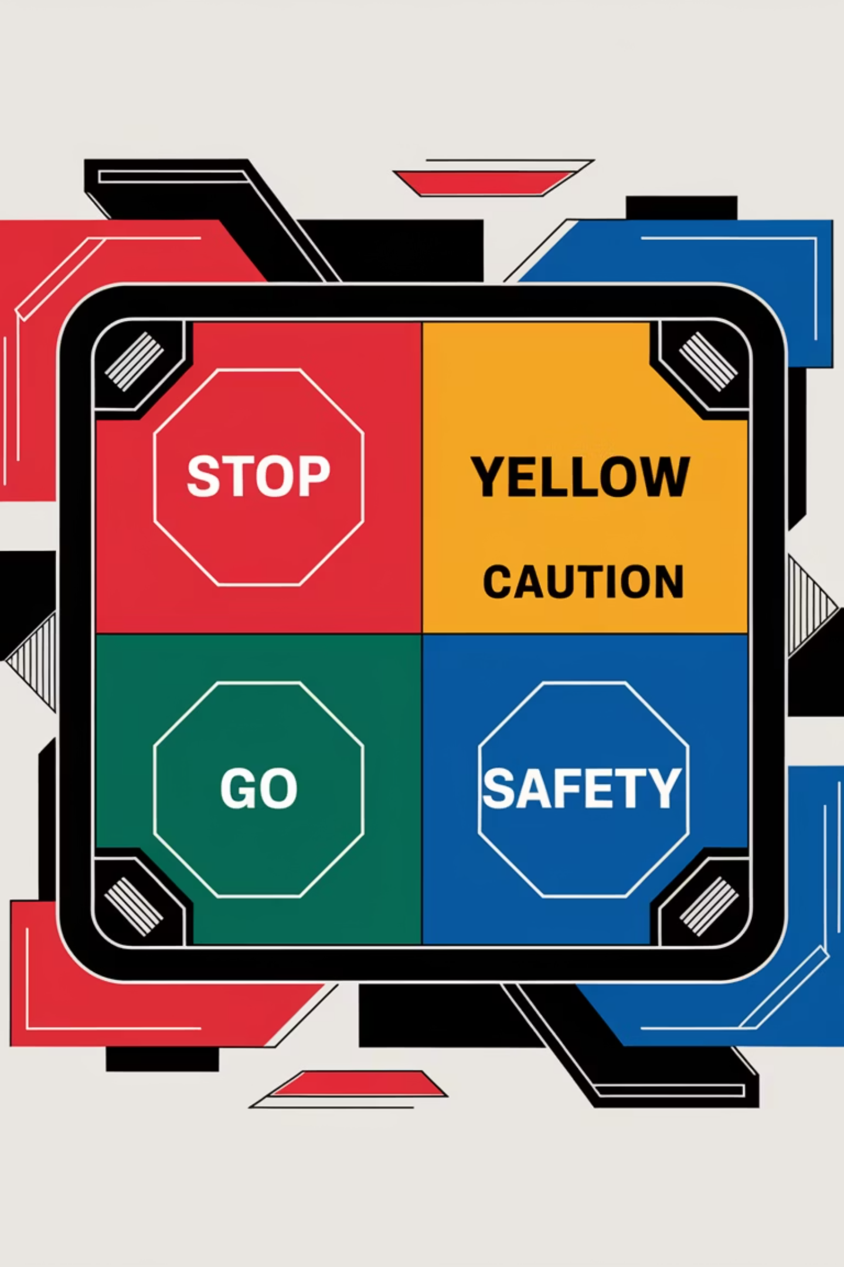
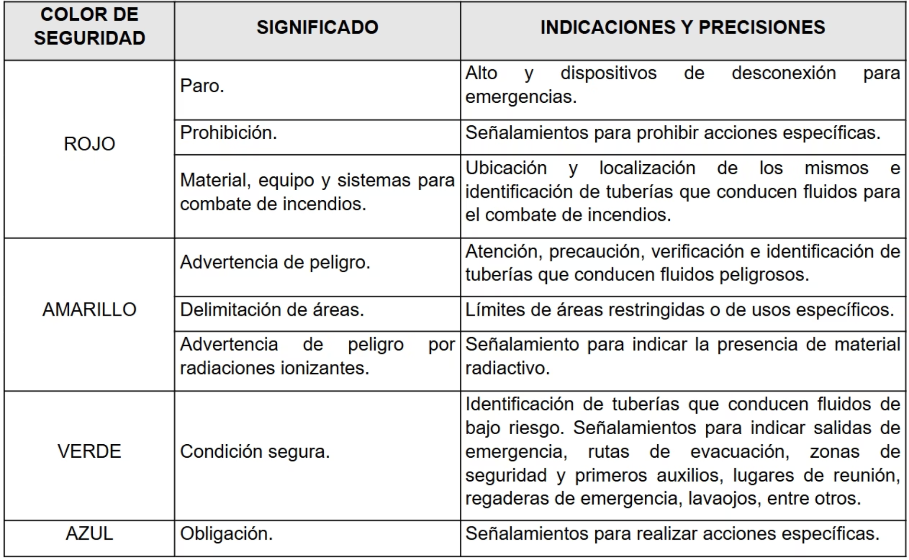
7. Colores de seguridad y colores contrastantes
Los colores de seguridad, su significado y ejemplos de aplicación se establecen en la tabla 1 de la presente Norma.

Slide 21

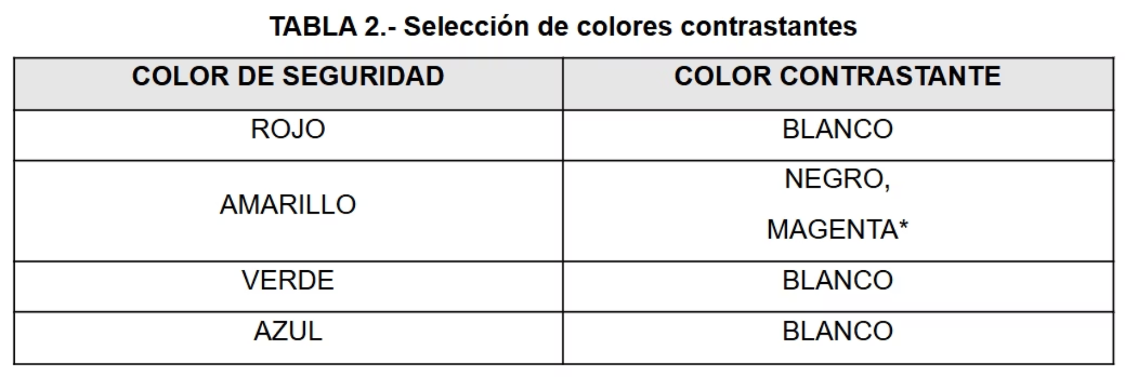
7. Colores de seguridad y colores contrastantes
Colores contrastantes: Cuando se utilice un color contrastante para mejorar la percepción de los colores de seguridad, la selección del primero debe estar de acuerdo a lo establecido en la tabla 2. El color de seguridad debe cubrir al menos 50% del área total de la señal, excepto para las señales de prohibición.

Slide 22
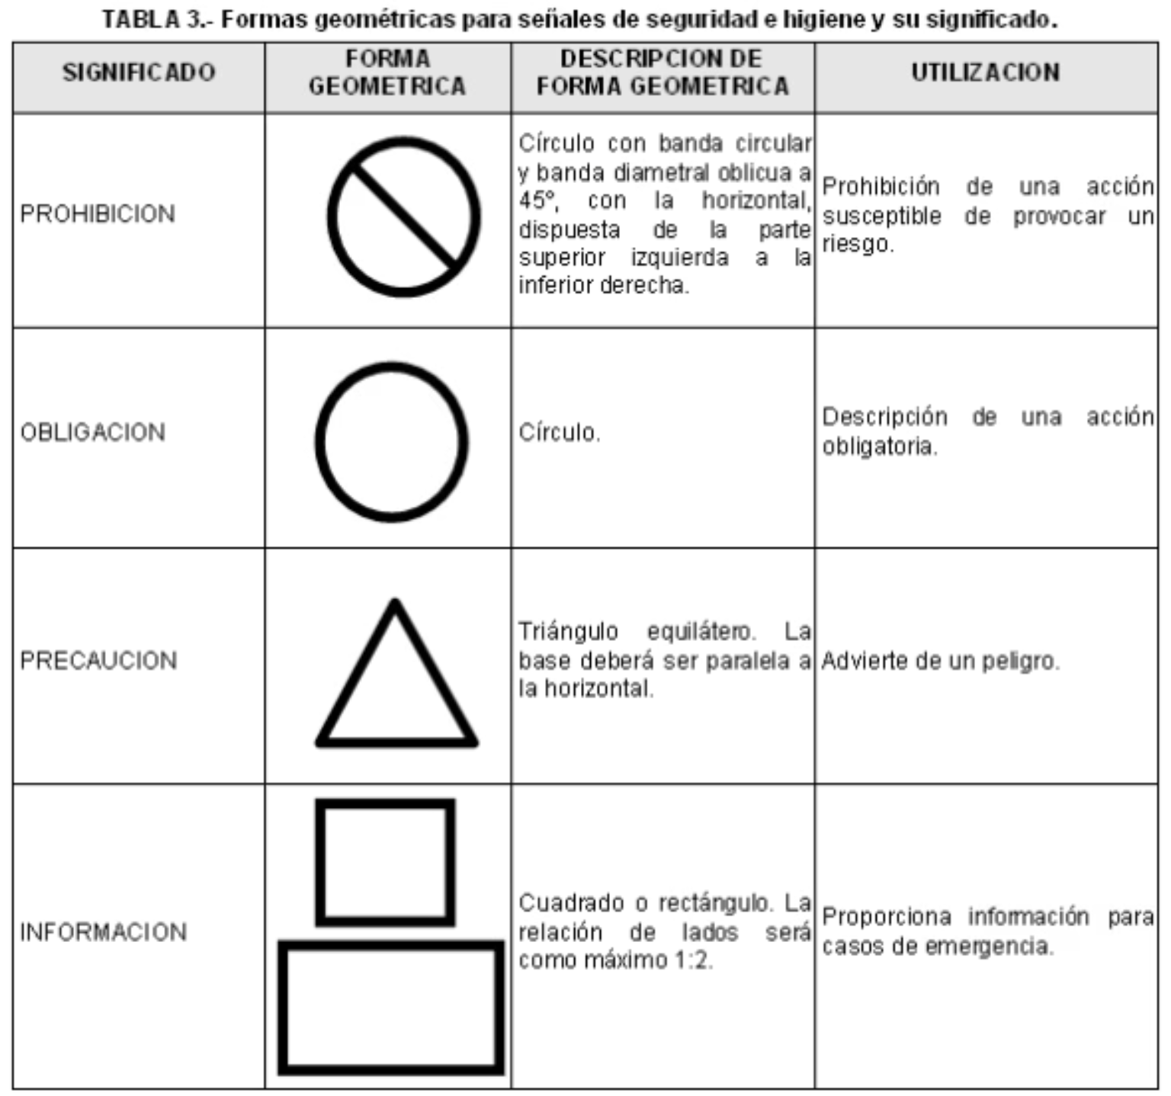
8. Señales de seguridad e higiene
Formas geométricas: Las formas geométricas de las señales de seguridad e higiene y su significado asociado se establecen en la tabla 3.

Slide 23

8. Señales de seguridad e higiene
Símbolos de seguridad e higiene.
El color de los símbolos debe ser el mismo que el color contrastante, correspondiente a la señal de seguridad e higiene, excepto en las señales de seguridad e higiene de prohibición, que deben cumplir con el apartado 8.5.2.
Los símbolos que deben utilizarse en las señales de seguridad e higiene, deben cumplir con el contenido de imagen que se establece en los apéndices A, B, C, D y E, en los cuales se incluyen una serie de ejemplos.

Slide 24

8. Señales de seguridad e higiene
Al menos una de las dimensiones del símbolo debe ser mayor al 60% de la altura de la señal.
Cuando se requiera elaborar un símbolo para una señal de seguridad e higiene en un caso específico que no esté contemplado en los apéndices, se permite el diseño particular que se requiera siempre y cuando se establezca la indicación por escrito y su contenido de imagen asociado.

Slide 25

8. Señales de seguridad e higiene
En el caso de las señales de obligación y precaución, podrá utilizarse el símbolo general consistente en un signo de admiración como se muestra en las figuras B.1 y C.1 de los apéndices B y C, respectivamente, debiendo agregar un texto breve y concreto fuera de los límites de la señal. Este texto deberá cumplir con lo establecido en el apartado de la siguiente slide.

Slide 26

8. Señales de seguridad e higiene
Toda señal de seguridad e higiene podrá complementarse con un texto fuera de sus límites y este texto cumplirá con lo siguiente:
  Ser un refuerzo a la información que proporciona la señal de seguridad e higiene.
  La altura del texto, incluyendo todos sus renglones, no será mayor a la mitad de la altura de la señal de seguridad e higiene.
  El ancho de texto no será mayor al ancho de la señal de seguridad e higiene.
  Estar ubicado abajo de la señal de seguridad e higiene;
  Ser breve y concreto.
  Ser en color contrastante sobre el color de seguridad correspondiente a la señal de seguridad e higiene que complementa, texto en color negro sobre fondo blanco, o texto en blanco sobre negro.

Slide 27

8. Señales de seguridad e higiene
Unicamente las señales de información se pueden complementar con textos dentro de sus límites, debiendo cumplir con lo siguiente:
  Ser un refuerzo a la información que proporciona la señal.
  No deben dominar sobre los símbolos, para lo cual se limita la altura máxima de las letras a la tercera parte de la altura del símbolo.
  Deben ser breves y concretos, con un máximo de tres palabras.
  El color del texto será el mismo que el color contrastante correspondiente a la señal de seguridad e higiene que complementa.

Slide 28

8. Señales de seguridad e higiene
Las dimensiones de las señales de seguridad e higiene deben ser tales que el área superficial y la distancia máxima de observación cumplan con la relación siguiente:
S = superficie de la señal en metros cuadrados.
L = distancia máxima de observación en metros
Esta relación sólo se aplica para distancias de 5 a 50 m. Para distancias menores a 5 m, el área de las señales será como mínimo de 125 cm2. Para distancias mayores a 50 m, el área de las señales será, al menos, de 12500 cm2.

Slide 29

8. Señales de seguridad e higiene
Para las señales de seguridad e higiene de obligación, precaución e información, el color de seguridad debe cubrir cuando menos el 50% de su superficie total.
Para las señales de seguridad e higiene de prohibición el color del fondo debe ser blanco, la banda transversal y la banda circular deben ser de color rojo, el símbolo debe colocarse centrado en el fondo y no debe obstruir la banda diametral, el color rojo debe cubrir por lo menos el 35% de la superficie total de la señal de seguridad e higiene. El color del símbolo debe ser negro.

Slide 30

8. Señales de seguridad e higiene
En el caso de las señales de seguridad e higiene elaboradas con productos luminiscentes, se permitirá usar como color contrastante el amarillo verdoso en lugar del color blanco. Asimismo, el producto luminiscente podrá emplearse en los contornos de la señal, del símbolo y de las bandas circular y diametral, en las señales de prohibición.

Slide 31
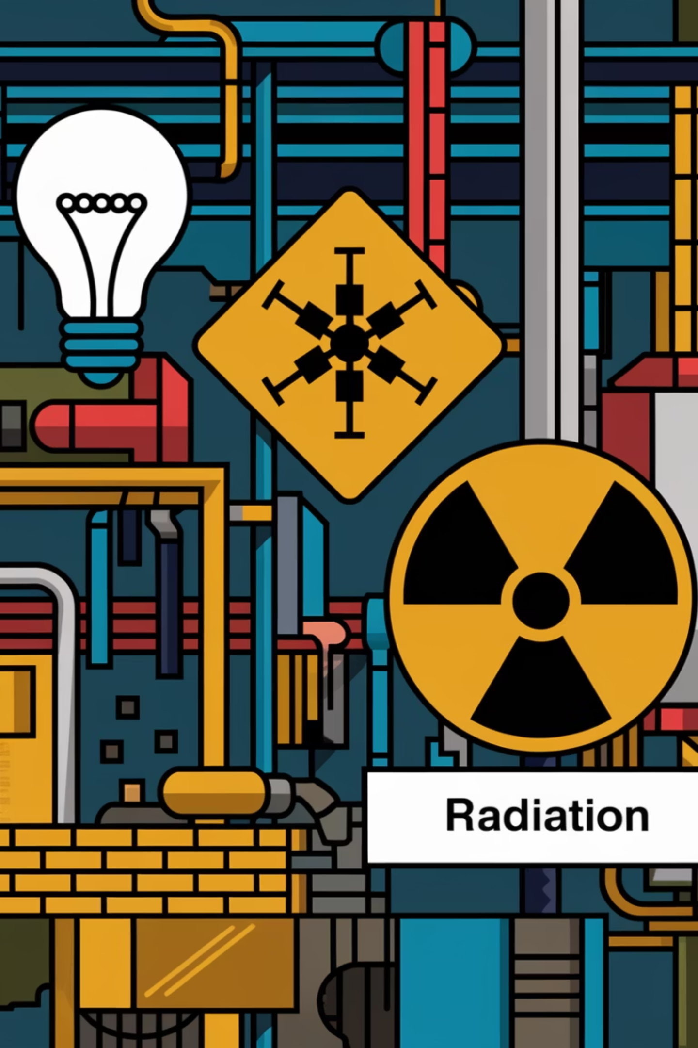
8. Señales de seguridad e higiene
Iluminación:
En condiciones normales, en la superficie de la señal de seguridad e higiene, debe existir una iluminación de 50 lx como mínimo.
Señales específicas de seguridad e higiene.
Para denotar la presencia de fuentes generadoras o emisoras de radiaciones ionizantes, debe utilizarse la señal de seguridad e higiene establecida en el apéndice E.

Slide 32

9. Identificación de riesgos por fluidos conducidos en tuberías
En el presente capítulo se establece el código de identificación para tuberías, el cual consta de los elementos siguientes:
  Color de seguridad.
  Color contrastante.
  Información complementaria.
  Indicación de la dirección del flujo.

Slide 33

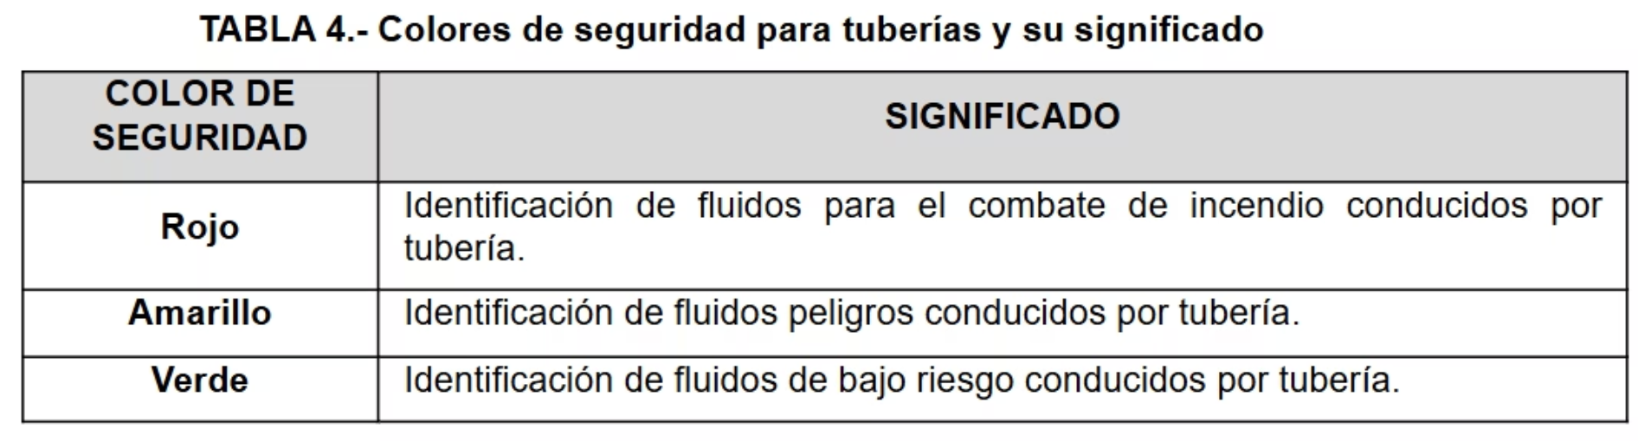
9. Identificación de riesgos por fluidos conducidos en tuberías
Las tuberías deben ser identificadas con el color de seguridad que le corresponda de acuerdo a lo establecido en la tabla 4.

Slide 34

9. Identificación de riesgos por fluidos conducidos en tuberías
Para definir si un fluido es peligroso se deberán consultar las hojas de datos de seguridad conforme a lo establecido en la NOM‑018‑STPS‑2000.

Slide 35

También se clasificarán como fluidos peligrosos aquellos sometidos a las condiciones de presión o temperatura siguientes:
Condición extrema de temperatura: cuando el fluido esté a una temperatura mayor de 50oC o a baja temperatura que pueda causar lesión al contacto con éste.
Condición extrema de presión: cuando la presión manométrica del fluido sea de 686 kPa, equivalente a 7 kg/cm2, o mayor.

Slide 36

El color de seguridad debe aplicarse en cualquiera de las formas siguientes:
Pintar la tubería a todo lo largo y cubrir toda la circunferencia con el color de seguridad correspondiente.

Slide 37
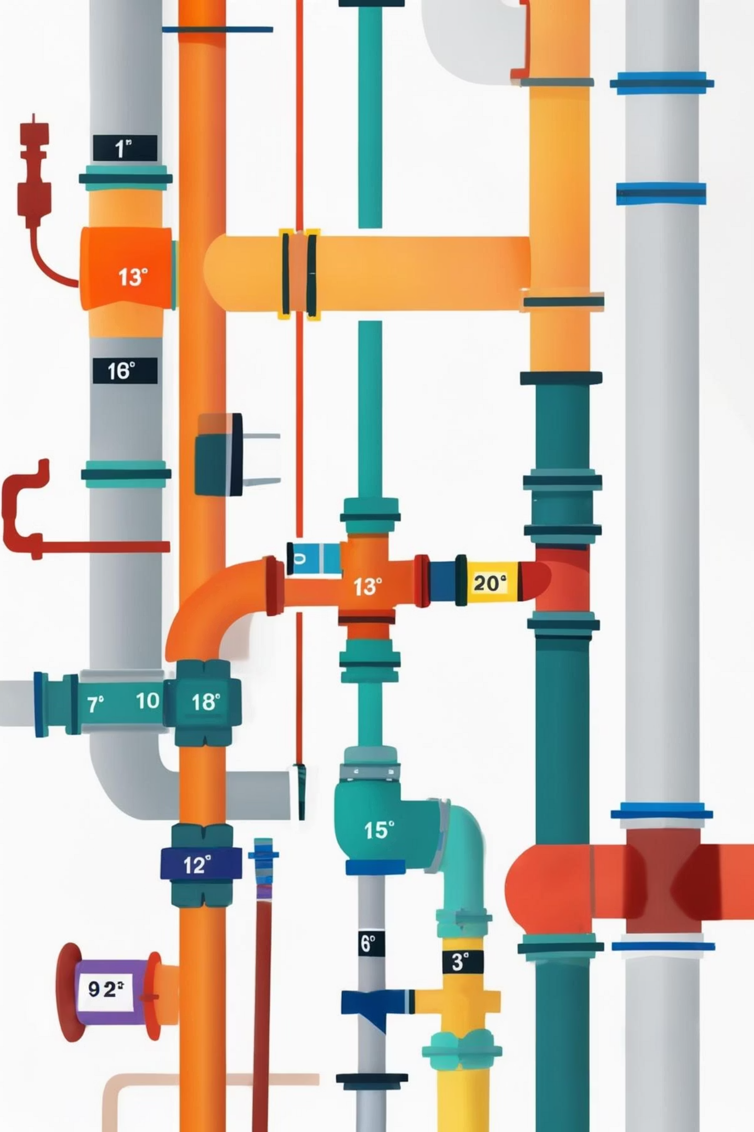
Pintar la tubería con bandas de identificación de 100 mm de ancho como mínimo debiendo cubrir toda la circunferencia de la tubería, incrementándolas en proporción al diámetro exterior de la tubería de acuerdo a la tabla 5.
Colocar etiquetas indelebles con las dimensiones mínimas que se indican en la tabla 5 para las bandas de identificación; las etiquetas del color de seguridad deben cubrir toda la circunferencia de la tubería.

Slide 38
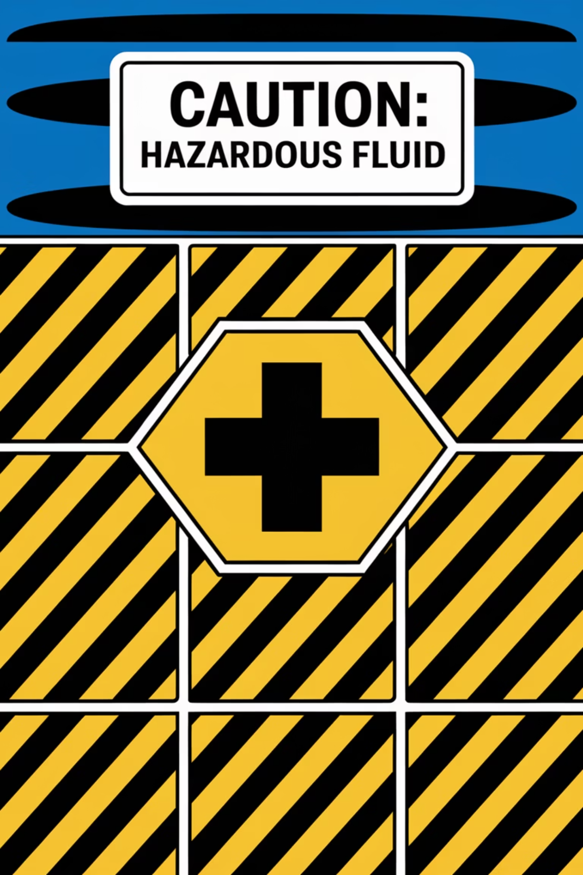
La disposición del color amarillo para la identificación de fluidos peligrosos, se permitirá mediante bandas con franjas diagonales amarillas y negras a 45°. El color amarillo de seguridad debe cubrir por lo menos el 50% de la superficie total de la banda de identificación y las dimensiones mínimas de dicha banda se ajustarán a lo establecido en la tabla 5.

Slide 39
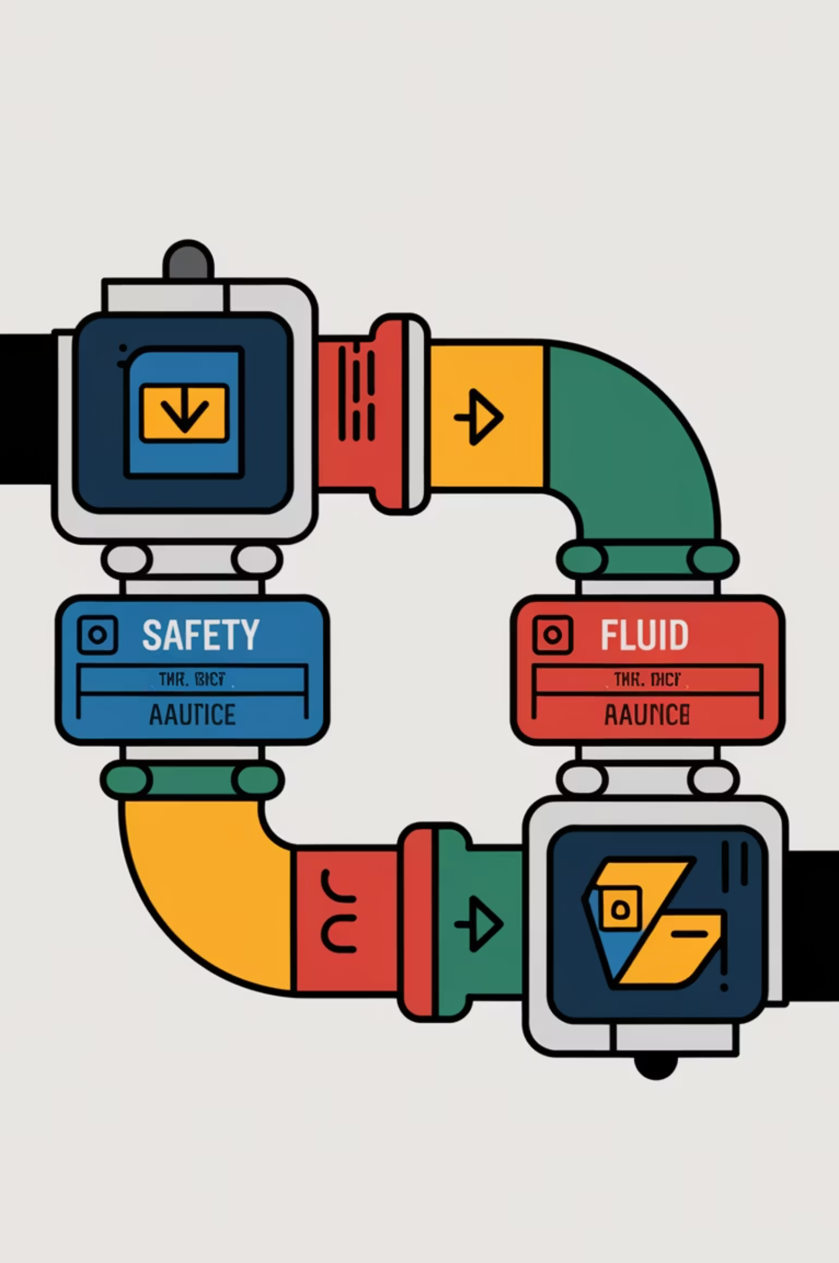
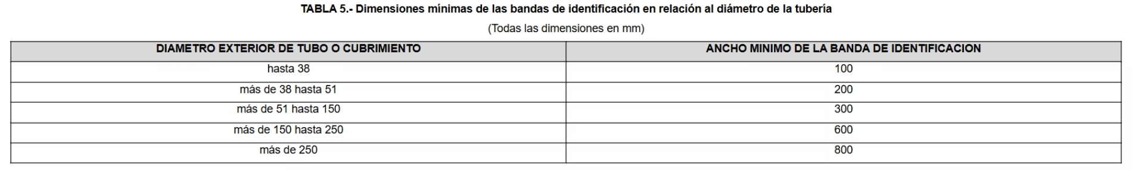
9. Identificación de riesgos por fluidos conducidos en tuberías
La identificación de los fluidos en las tuberías se conforma de un color de seguridad, un color contrastante, información complementaria y una flecha que indica la dirección del fluido, y se ubicarán de forma que sean visibles desde cualquier punto en la zona o zonas en las que se ubica el sistema de tuberías y en la cercanía de válvulas.

Slide 40

En tramos rectos se ubicarán a intervalos regulares no mayores a lo indicado a continuación:
  Para un ancho de banda del color de seguridad de hasta 200 mm, cada 10 m.
  Para anchos de banda mayores a 200 mm, cada 15 m.

Slide 41
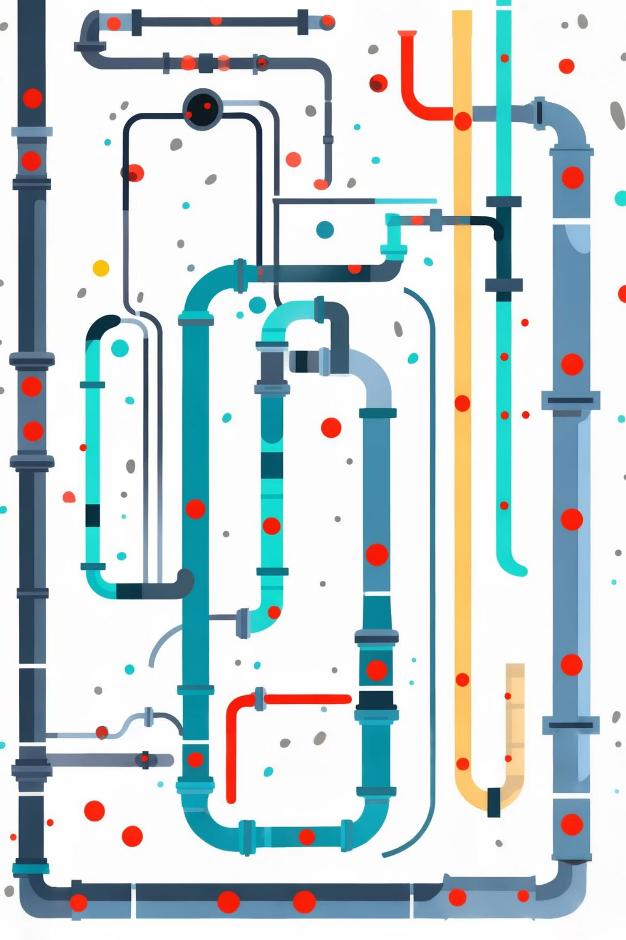
9. Identificación de riesgos por fluidos conducidos en tuberías
Adicionalmente a la utilización del color de seguridad señalado en el apartado 9.1 y de la dirección del flujo establecido en el apartado 9.3, deberá indicarse la información complementaria sobre la naturaleza, riesgo del fluido o información del proceso, la cual podrá implementarse mediante cualquiera de las alternativas siguientes:

Slide 42
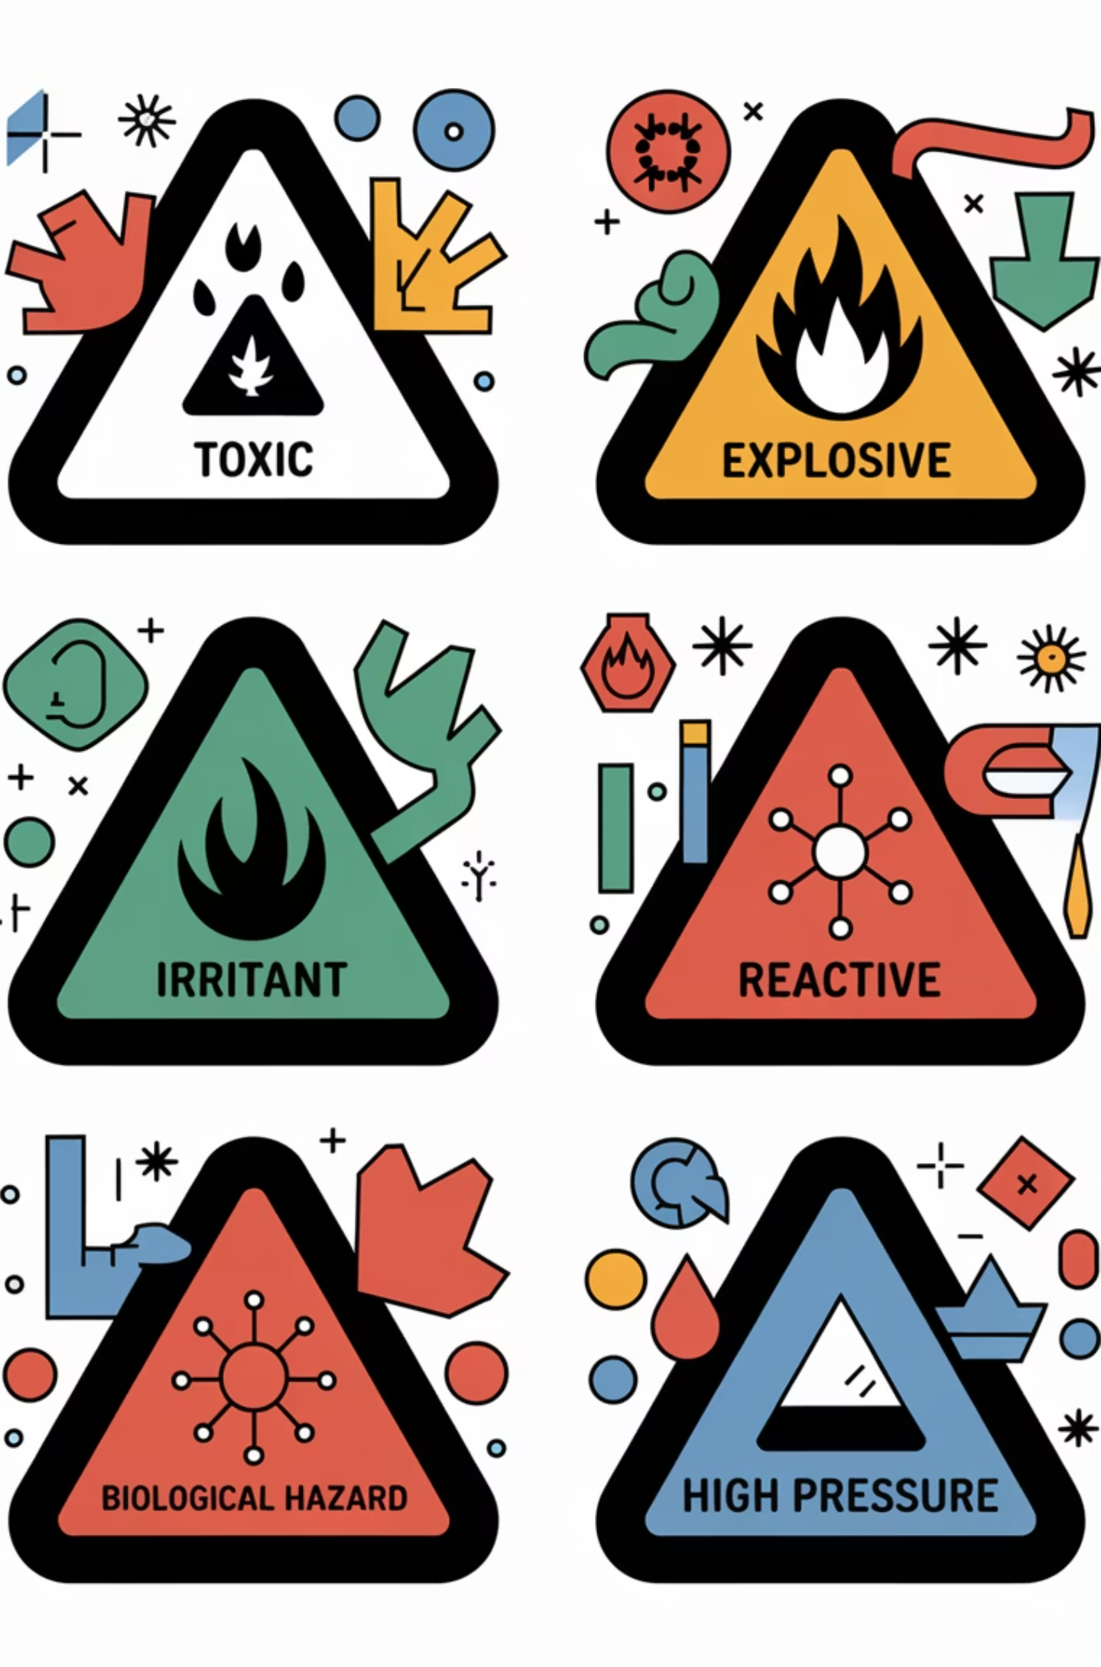
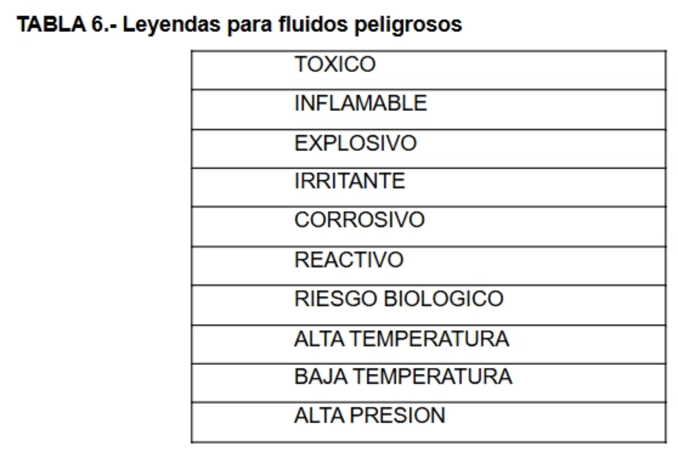
Utilizar señales de seguridad e higiene de acuerdo a lo establecido en el capitulo "Señales de seguridad e higiene".
Uso de leyendas que indiquen el riesgo del fluido, conforme a la tabla 6.

Slide 43

Utilizar la señalización para indicar riesgos por sustancias químicas, de conformidad con lo establecido en la Norma NOM-018-STPS-2000.
Nombre completo de la sustancia (por ejemplo: ACIDO SULFURICO).
Información del proceso (por ejemplo: AGUA PARA CALDERAS).
Cualquier combinación de los incisos anteriores.

Slide 44

9. Identificación de riesgos por fluidos conducidos en tuberías
La señalización que se refieren los incisos a) y c) del apartado anterior, debe cumplir con lo siguiente:
  El área mínima de la señal será de 125 cm2.
  Cuando la altura de la señal sea mayor al 70% del diámetro de la tubería, dicha señal se dispondrá a manera de placa colgada en la tubería, adyacente a las bandas de identificación.
  Las señales cuya altura sea igual o menor al 70% del diámetro de la tubería, deben ubicarse de conformidad con lo establecido en el apartado 9.2.3.

Slide 45
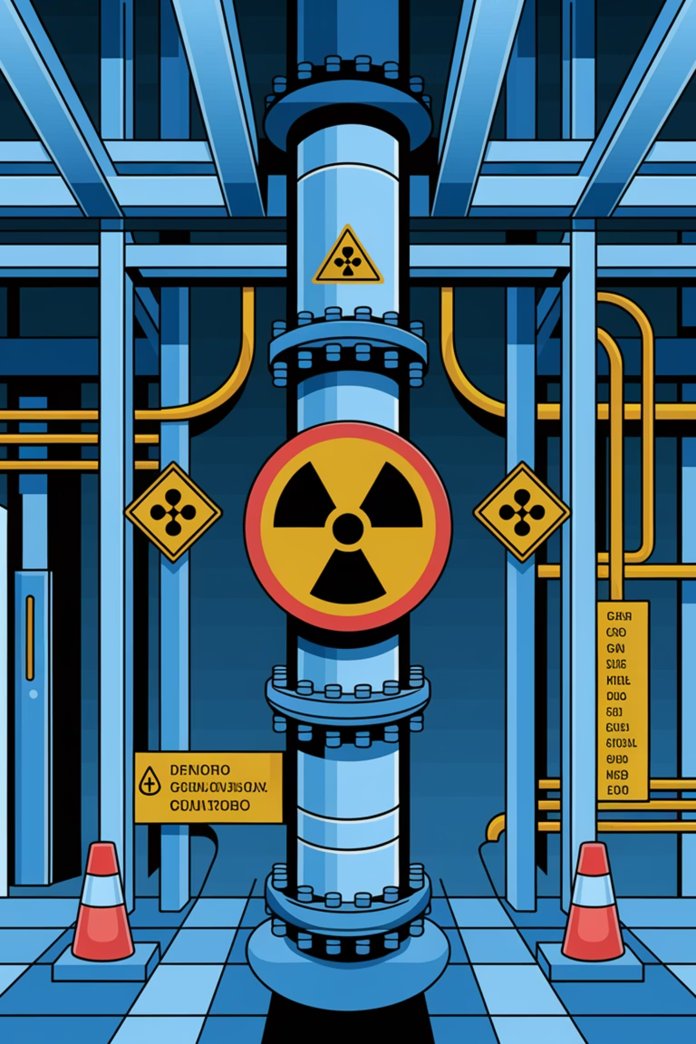
La información complementaria y el símbolo para fluidos radiactivos a que se refiere el apartado 9.2.8, se pintará sobre la banda de color de seguridad o podrá ubicarse en una etiqueta, placa o letrero fijado a la tubería, adyacente a las bandas de identificación, siempre que dichos elementos de identificación sean indelebles e intransferibles.
Para la utilización de señales debe observarse lo establecido en el apartado 9.2.2. En caso de que la tubería se pinte a todo lo largo con el color de seguridad, la información complementaria se ubicará de forma que sea visible desde cualquier punto de la zona o zonas en que se ubica el sistema de tubería y en la cercanía de válvulas.

Slide 46

En tramos rectos se ubicará a intervalos regulares no mayores a lo indicado a continuación:
  Para diámetros de tubería de hasta 51 mm, cada 10 m.
  Para diámetros de tubería mayores a 51 mm, cada 15 m.

Slide 47

10. Unidades de verificacion
El patrón tendrá la opción de contratar los servicios de una unidad de verificación acreditada y aprobada, de conformidad con lo establecido en la Ley Federal sobre Metrología y Normalización, para verificar el grado de cumplimiento de la presente Norma.
Las unidades de verificación deben verificar el grado de cumplimiento de los apartados 5.2, 5.3 y 5.4, así como los capítulos 7, 8 y 9 de la norma.

Slide 48

Las unidades de verificación deben entregar al patrón el dictamen de verificación de la Norma Oficial Mexicana NOM-026-STPS-2008, Colores y señales de seguridad e higiene, e identificación de riesgos por fluidos conducidos en tuberías.
La vigencia de los dictámenes favorables emitidos por las unidades de verificación, será de dos años.

Slide 49

11. Procedimiento para la evaluación de la conformidad
General
  La evaluación de la conformidad podrá ser realizada por la Autoridad Laboral o por una unidad de verificación, acreditada por la entidad de acreditación y aprobada por la Secretaría del Trabajo y Previsión Social.
  Las unidades de verificación deben entregar al patrón el dictamen de verificación favorable cuando se hayan cubierto los requerimientos de la Norma.

Slide 50

Especificos
  Obligaciones del Patrón.
  La existencia de documentos que evidencien la capacitación recibida, tales como: constancias de habilidades, diplomas (firmados por el instructor), programas de capacitación.
  Entrevistas a los trabajadores sobre la comprensión de los señalamientos, por medio de una selección aleatoria de ellos, de acuerdo con la tabla siguiente (Tabla 7)

Slide 51
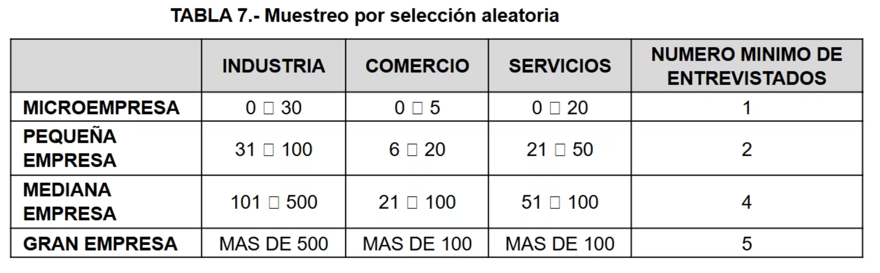
11. Procedimiento para la evaluación de la conformidad

Slide 52

11. Procedimiento para la evaluación de la conformidad
Específicos
  El cumplimiento del programa de mantenimiento, identificando que la aplicación del color, señalización, identificación, legibilidad y visibilidad en las tuberías sea conforme a la Norma.
  Verificar que las señales Puedan ser observadas desde el punto más alejado del área o local donde están ubicadas. La observación será en la dirección de la señal a la distancia libre más alejada del área o local donde está ubicada.

Slide 53

Verificar que su eficacia no sea disminuida por la concurrencia de otros avisos o con mensajes, es decir que otro tipo de información cercano a la señal no distraigan la atención del trabajador, afectando el propósito que tiene la propia señal de seguridad e higiene.
Que las señales no estén obstruidas con objetos que impidan su observación o afecten su legibilidad.
A través de inspección visual, que el uso de los colores de seguridad y su significado se apegan a lo establecido en la tabla 1.

Slide 54
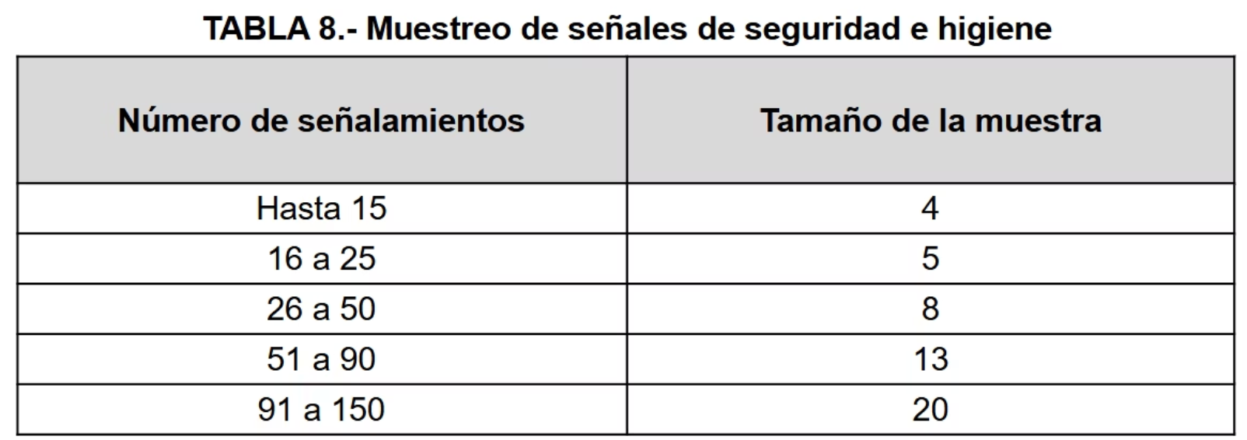
11. Procedimiento para la evaluación de la conformidad
La verificación del cumplimiento de las señales de seguridad e higiene podrá efectuarse mediante muestreo, conforme a lo establecido en la tabla 8.
Se verificarán los diferentes tipos de señalamientos (prohibición, obligación, precaución e información) existentes en el centro de trabajo.
El criterio de rechazo del muestreo es, si un señalamiento no cumple se rechaza el lote de muestras.
Para las visitas que desarrolle la autoridad laboral, queda abierto el número de señales a verificar.

Slide 55
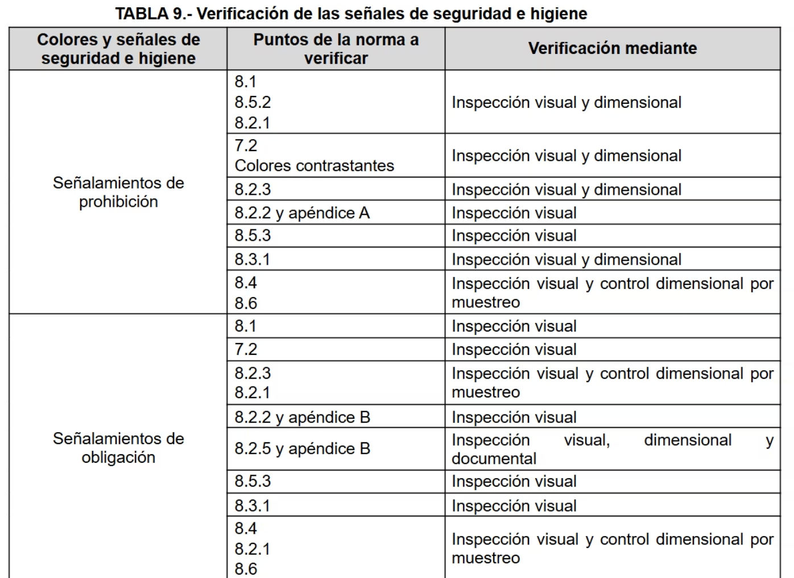
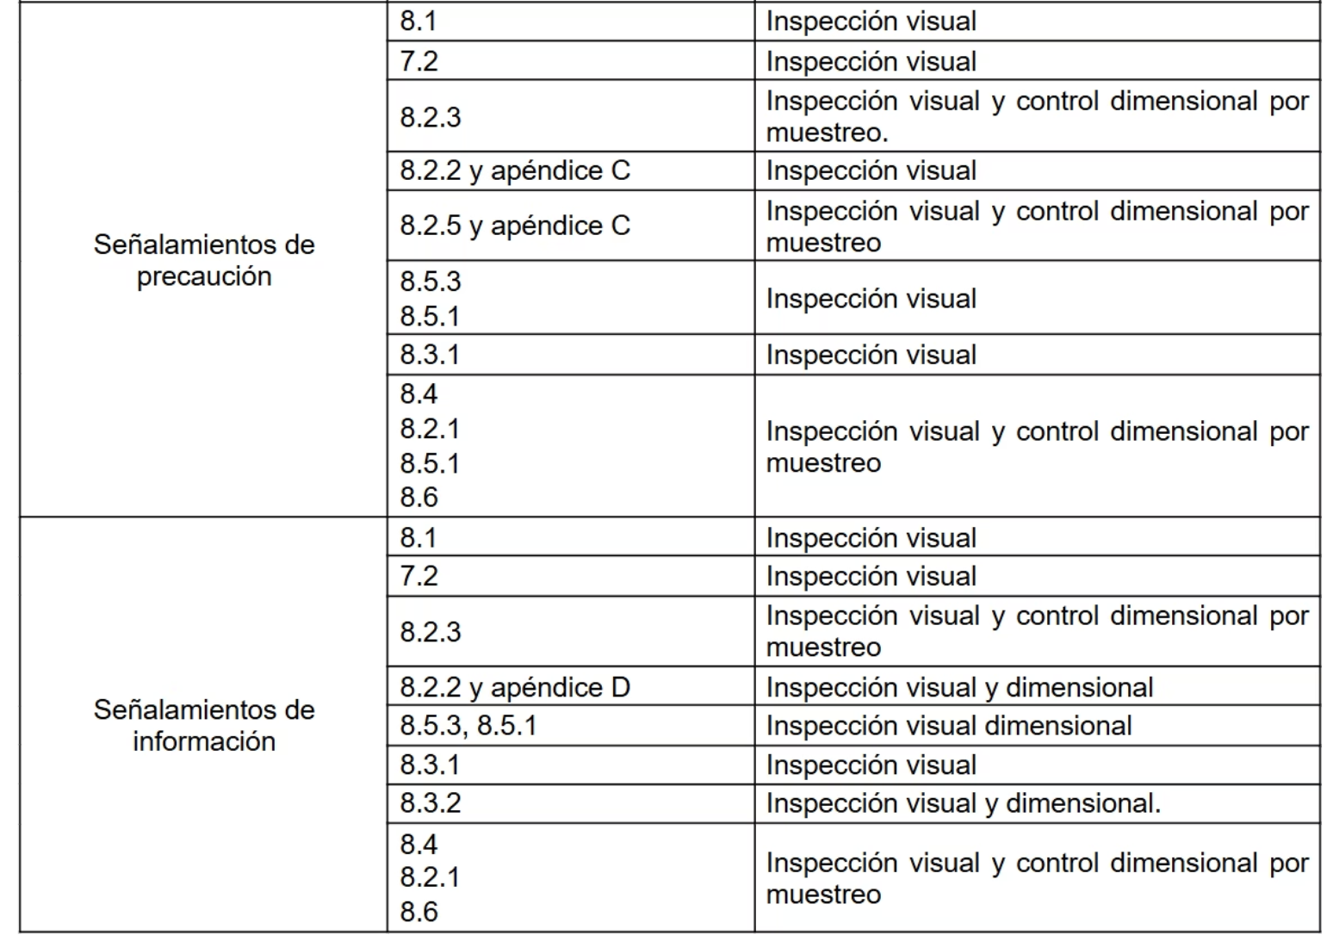
11. Procedimiento para la evaluación de la conformidad
Las señales de seguridad e higiene de acuerdo a la tabla 9. Cuando se requiera aplicar muestreo, se debe emplear la tabla 8.

Slide 56
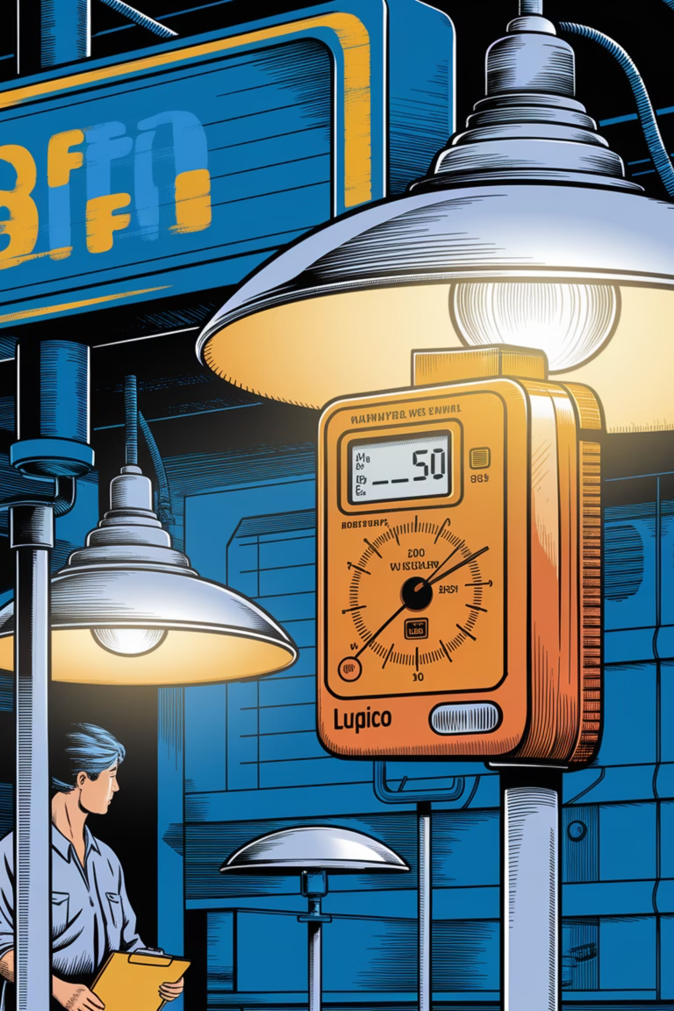
11. Procedimiento para la evaluación de la conformidad
Se tiene que verificar con el informe de evaluación que contemple las mediciones de iluminación en las señales. Si no se cuenta con este informe, se verificará que los niveles de iluminación en las señales sean los establecidos en la Norma, apoyándose para tal efecto en lo dispuesto por la Norma Oficial Mexicana NOM-025-STPS-1999, Condiciones de iluminación en los centros de trabajo, y se documentará esta actuación. Para la selección de muestras aplicará la tabla 8 del presente procedimiento de evaluación de la conformidad.

Slide 57
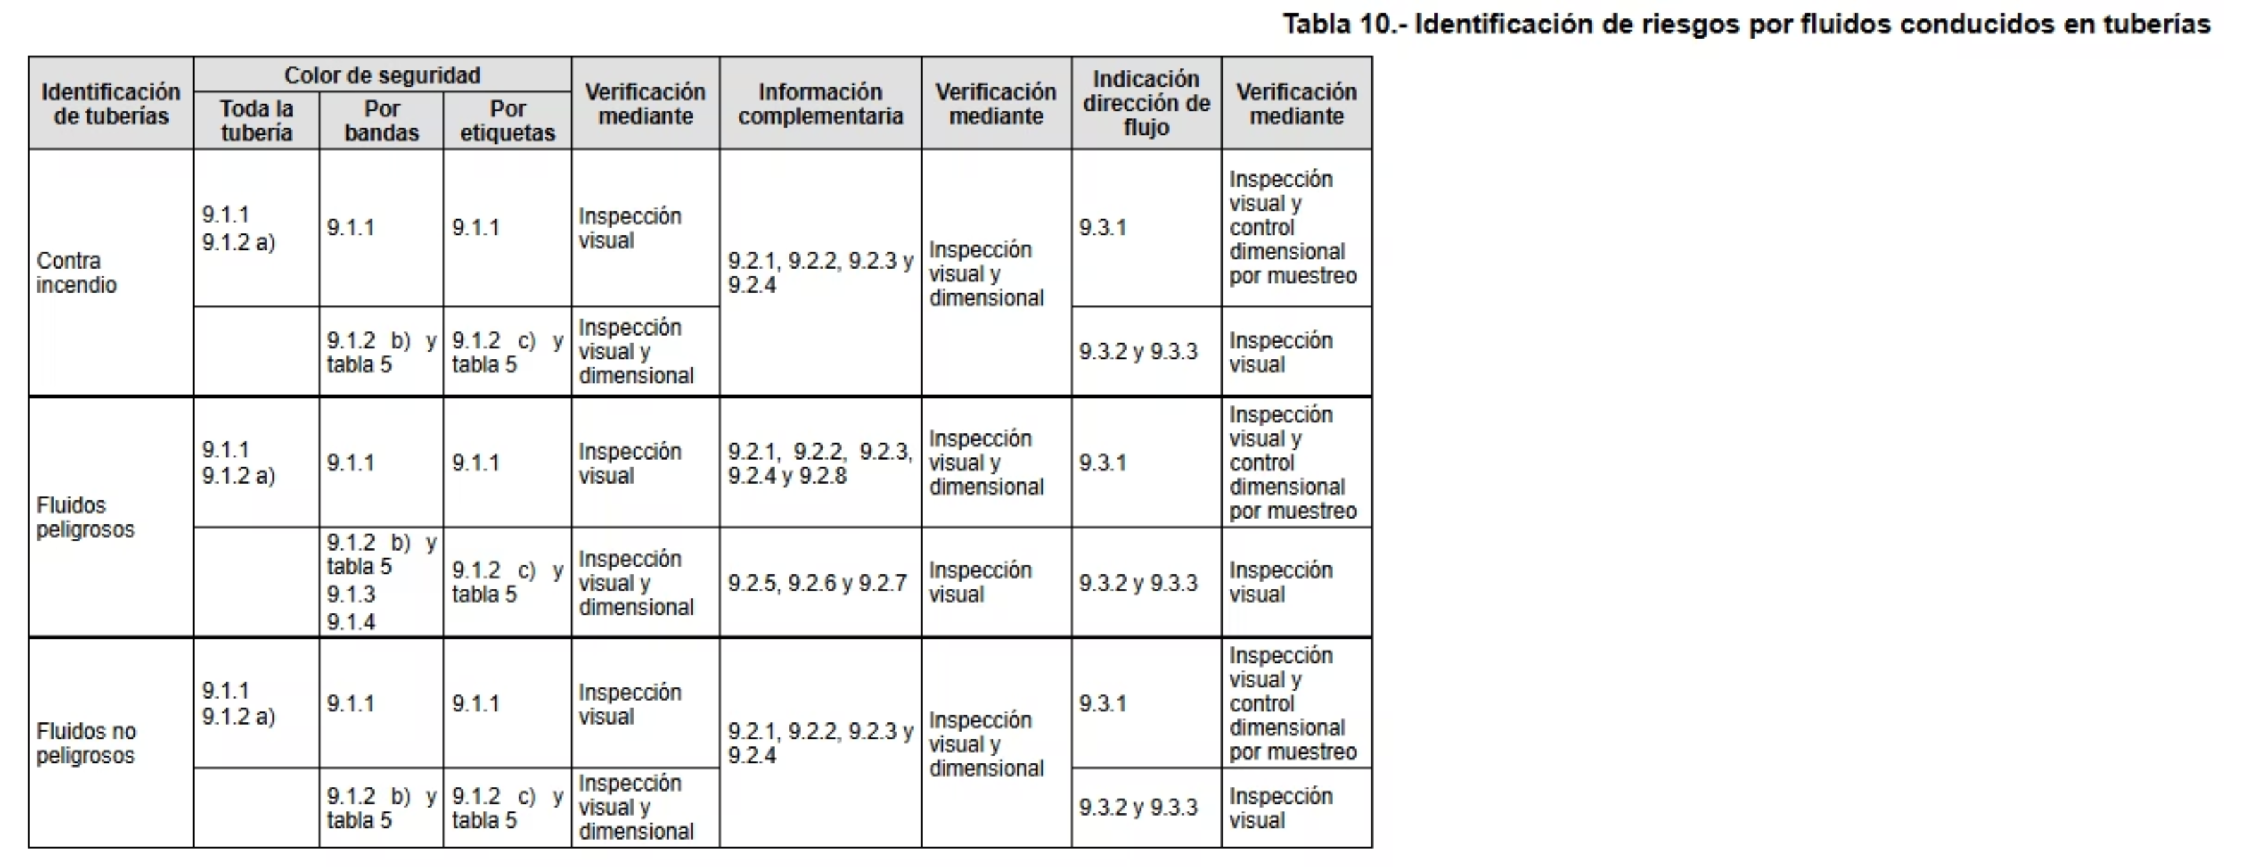
Cuando se detecte que existen fuentes generadoras o emisoras de radiaciones ionizantes, se verificará que la señal cumpla con las características establecidas en el apéndice E de la Norma-026-STPS-2008.
Se verificará el cumplimiento del contenido de la tabla 10, apoyándose en las hojas de datos de seguridad de los fluidos. Cuando se requiera aplicar muestreo, se usará la tabla 8 sobre muestreo de señales de seguridad e higiene.

Slide 58

20. Vigilancia
La vigilancia en el cumplimiento de la presente Norma corresponde a la Secretaría del Trabajo y Previsión Social.

Slide 59

21. Bibliografía
Norma Oficial Mexicana NOM-003-SEGOB/2002, Señales y avisos para protección civil-Colores, formas y símbolos a utilizar, publicada en el Diario Oficial de la Federación el 17 de septiembrede 2003.
Consejo de Ministros de España. Real Decreto 485/1997, del 14 de abril de 1997, sobre disposiciones mínimas en materia de señalización de seguridad y salud en el trabajo; anexos I, IIy III.
American National Standard Institute. ANSI Z 535.1-1991, American National Standard for Safety Color Code. Estados Unidos de América.
Japanese Industrial Standard. JIS Z 9101-1995, Safety colours and safety signs. Japón.
American National Standard Institute. ANSI A 13.1, Scheme for the identification of piping systems. Estados Unidos de América.
NMX-Z-12-1987, Muestreo para la Inspección por Atributos-Parte 2: Método de muestreo-Tablasy gráficas.

Slide 60


22. Concordancia con normas internacionales
Esta Norma coincide parcialmente con la Norma Internacional siguiente:
International Organization for Standardization. ISO 7010:2003 Graphical symbols-Safety colours and safety signs - Safety signs used in workplaces and public areas.

Slide 61
EVALUACIÓN A CONTINUACIÓN

Slide 62

1. NORMA Oficial Mexicana referente a los COLORES Y SEÑALES DE SEGURIDAD
a) NOM-022-STPS-2010
b) NOM 026-STPS-2008
c) NOM-010-stps-1994
d) NOM-002-STPS-2010
EVALUACIÓN

Slide 63
1. NORMA Oficial Mexicana referente a los COLORES Y SEÑALES DE SEGURIDAD
a) NOM-022-STPS-2010
b) NOM 026-STPS-2008
c) NOM-010-stps-1994
d) NOM-002-STPS-2010
EVALUACIÓN

Slide 64
2. La señal que contiene un círculo representa una:
a) Recomendación
b) Obligación
c) Sugerencia
d) Consejo
evaluación

Slide 65
2. La señal que contiene un círculo representa una:
a) Recomendación
b) Obligación
c) Sugerencia
d) Consejo
evaluación

Slide 66
3. El color ROJO indica:
a) ALTO, prohibición o material y equipo para combatir incendios
b) RIESGO de quemaduras
c) PRECAUCIÓN
d) OBLIGACIÓN de Equipo de Protección Personal
evaluación

Slide 67
3. El color ROJO indica:
a) ALTO, prohibición o material y equipo para combatir incendios
b) RIESGO de quemaduras
c) PRECAUCIÓN
d) OBLIGACIÓN de Equipo de Protección Personal
evaluación

Slide 68
4. La señal que contiene un triángulo significa:
a) Sugerencia
b) Recomendación
c) Obligación
d) Advertencia
evaluación

Slide 69
4. La señal que contiene un triángulo significa:
a) Sugerencia
b) Recomendación
c) Obligación
d) Advertencia
evaluación

Slide 70
5. Es aquel al que se le da un uso especial y restringido
a) Color Sugerido
b) Color de Seguridad
c) Color Recomendado
d) Color
evaluación

Slide 71
5. Es aquel al que se le da un uso especial y restringido
a) Color Sugerido
b) Color de Seguridad
c) Color Recomendado
d) Color
evaluación

Slide 72
6. Color que Identifica fluidos peligrosos, advertencia de peligro y delimitación de áreas
a) Amarillo
b) Rojo
c) Verde
d) Azul
evaluación

Slide 73
6. Color que Identifica fluidos peligrosos, advertencia de peligro y delimitación de áreas
a) Amarillo
b) Rojo
c) Verde
d) Azul
evaluación

Slide 74
7. Color que identifica fluidos de bajo riesgo, condición segura y primeros auxilios
a) Amarillo
b) Rojo
c) Verde
d) Ninguna de los anteriores
evaluación

Slide 75
7. Color que identifica fluidos de bajo riesgo, condición segura y primeros auxilios
a) Amarillo
b) Rojo
c) Verde
d) Ninguna de los anteriores
evaluación

Slide 76
8. Al auxiliar a una víctima se debe:
a) Correr con la victima
b) Poner las manos a los costados del cuerpo de la victima
c) Verificar si esta en contacto con alguna fuente eléctrica
d) Ninguna de las anteriores
evaluación

Slide 77
8. Al auxiliar a una víctima se debe:
a) Correr con la victima
b) Poner las manos a los costados del cuerpo de la victima
c) Verificar si esta en contacto con alguna fuente eléctrica
d) Ninguna de las anteriores
evaluación

Slide 78
9. Color que identifica obligación
a) Amarillo
b) Azul
c) Rojo
d) Negro
evaluación

Slide 79
9. Color que identifica obligación
a) Amarillo
b) Azul
c) Rojo
d) Negro
evaluación

Slide 80
10. Extintor que tiene por símbolo un triángulo:
a) Clase A
b) Clase B
c) Clase C
d) Clase D
evaluación

Slide 81
10. Extintor que tiene por símbolo un triángulo:
a) Clase A
b) Clase B
c) Clase C
d) Clase D
evaluación

